Slide 1
标志识别
PART
01
标志识别是这次比赛图像识别部分的两个重点之一，在现实的智能驾驶中也有十分重大的意义

Slide 2
01 标志识别
方案改进
YOUR TITLE HERE
霍夫变换分割圆
最终方案：颜色分割
太耗时，用作备选方案
直接进行模板匹配
太耗时，只能用来熟悉openCV
将图片缩小至一半后处理
不稳定，检测结果易出错

Slide 3
01 标志识别
最终方案
YOUR TITLE HERE
颜色分割
提取轮廓
判断约束条件
判断方向

Slide 4
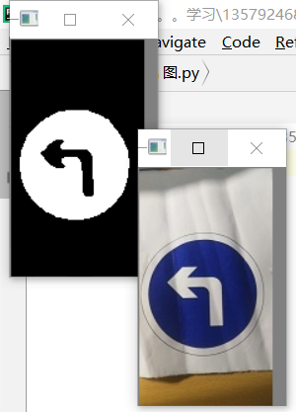
01 标志识别
颜色分割
YOUR TITLE HERE
将图片转换HSV颜色空间
颜色分割，返回二值化图片
对图像进行中值滤波，腐蚀膨胀

Slide 5
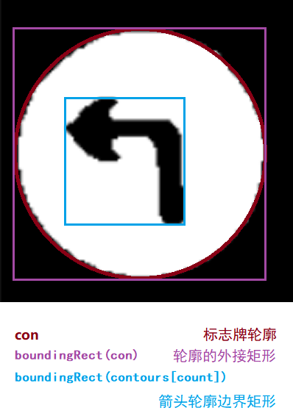
01 标志识别
提取轮廓并进行约束条件判断
YOUR TITLE HERE
当轮廓外接矩形宽高比在0.8~1.2，轮廓面积与外接矩形面积比在0.6~1时，该轮廓为蓝色圆形标志牌轮廓。
满足箭头边界矩形面积和标志牌面积之比在0.2~0.55，且箭头边界矩形面积大于30则认定为找到箭头
此时标志牌的子轮廓为箭头轮廓，找出箭头的宽高数据

Slide 6
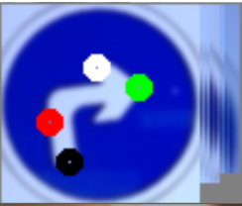
01 标志识别
判断方向
YOUR TITLE HERE
slope_lb*slope_tb>0,为左转标志
01
02
03
slope_lb=(lx-bx)*(ly-by)
slope_tb=(tx-bx)*(ty-by)
slope_rb=(rx-bx)*(ry-by)
slope_rb*slope_tb>0,为右转标志

Slide 7
01 标志识别
提取轮廓并进行约束条件判断
YOUR TITLE HERE
当轮廓外接矩形宽高比在0.8~1.2，轮廓面积与外接矩形面积比在0.6~1时，该轮廓为蓝色圆形标志牌轮廓。
满足箭头边界矩形面积和标志牌面积之比在0.2~0.55，且箭头边界矩形面积大于30则认定为找到箭头
此时标志牌的子轮廓为箭头轮廓，找出箭头的宽高数据

Slide 8
01 标志识别
判断方向
YOUR TITLE HERE
slope_lb*slope_tb>0,为左转标志
01
02
03
slope_lb=(lx-bx)*(ly-by)
slope_tb=(tx-bx)*(ty-by)
slope_rb=(rx-bx)*(ry-by)
slope_rb*slope_tb>0,为右转标志

Slide 9
硬件和传感器
PART
02
本次我们使用的是树莓派小车，并按照教程进行了搭接组装，下面介绍一下优缺点和一些参数

Slide 10
02 硬件和传感器
为什么选择树莓派
优点
有教程，能够在短时间内学会并完成硬件的配置
有python库，较为方便的实现图像识别
Python运行速度较慢，电机功率不高
缺点

Slide 11
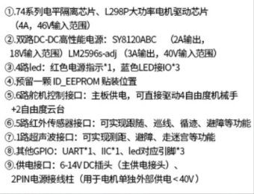
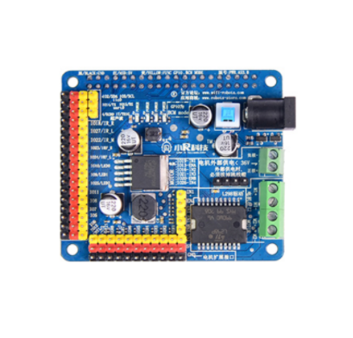
02 硬件和传感器
电源板

Slide 12
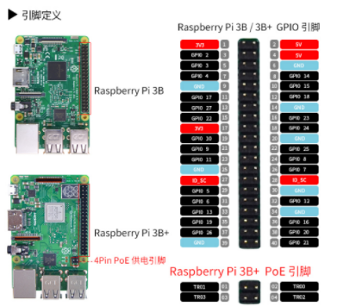
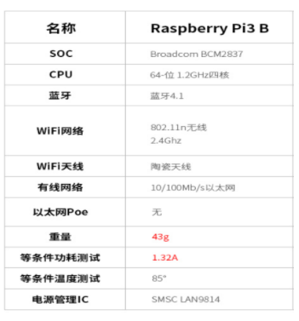
02
主板
参数表

Slide 13
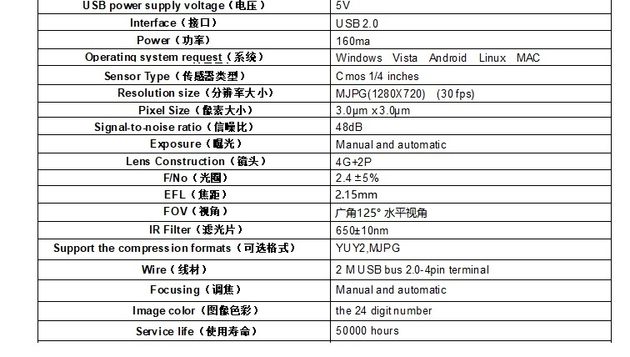
02 硬件和传感器
摄像头
摄像头优点
B
广角尽量保证看到双边车道线
无畸变保证图像处理准确度
A

